Slide 1
LOAN STATUS
0.867
PRECISION
KLASSIFIKATION
0.915
MSIT Mock Interview 2026 | Erik Gerst | LightGBM Champion v1
PR-AUC
0.558
MCC
MSIT Mock Interview 2026 | LightGBM v1 | Optuna Tuning

Slide 2
PROBLEM & DATENSATZ
AUFGABENSTELLUNG
71% / 29%
Binäre Klassifikation: loan_status (0/1)
Ziel: Kreditgenehmigung vorhersagen
Perspektive: Bank → False Positives minimieren
KLASSENUNGLEICHGEWICHT
508
DATENSATZ
TRAININGS-SAMPLES
563 Zeilen, 13 Features original
508 Zeilen nach Preprocessing
15 Features nach Feature Engineering
15
FEATURES
MSIT Mock Interview 2026

Slide 3
EDA – WICHTIGSTE ERKENNTNISSE
CREDIT HISTORY
Stärkster Prädiktor – Permutation MI: 0.127 | Genehmigungsrate Δ 67%
PROPERTY AREA
Stärkster kategorischer Prädiktor – Cramér's V: 0.157 | Semiurban 81% vs. Rural 65%
AUSREISSER
applicant_income Skewness 6.74 → Yeo-Johnson Transformation nötig
MCAR BESTÄTIGT
Fehlende Werte zufällig verteilt – Imputation statistisch vertretbar
KLASSENUNGLGEW.
71.4% / 28.6% → Accuracy als Metrik ungeeignet
MSIT Mock Interview 2026

Slide 4
PREPROCESSING & FEATURE ENGINEERING
TRANSFORMATIONEN
REIHENFOLGE KRITISCH
Yeo-Johnson: applicant_income (6.74 → -0.13)
Yeo-Johnson: coapplicant_income (7.48 → -0.26)
Yeo-Johnson: loan_amount (2.60 → 0.03)
MCAR → Median/Modus Imputation
Label/Ordinal/One-Hot Encoding
1 NaN in loan_status entfernen
2 Feature Engineering (vor Imputation)
3 Imputation (Median/Modus)
FEATURE ENGINEERING
4 total_income (nach Imputation)
has_coapplicant: 1 wenn Co-Einkommen > 0
is_standard_term: 1 wenn Laufzeit = 360
total_income: Gesamteinkommen
5 Encoding → Transformation
6 Train/Test Split 80/20 stratified
MSIT Mock Interview 2026

Slide 5
MODELLVERGLEICH – 6 MODELLE
Modell | Precision | Recall | F1 | PR-AUC | FP
LightGBM ★ | 0.857 | 0.904 | 0.878 | 0.907 | 11
Logistic Regression | 0.865 | 0.877 | 0.871 | 0.821 | 10
SVM | 0.863 | 0.863 | 0.863 | 0.886 | 10
Random Forest | 0.854 | 0.959 | 0.903 | 0.950 | 12
CatBoost | 0.848 | 0.918 | 0.882 | 0.871 | 12
XGBoost | 0.840 | 0.863 | 0.851 | 0.875 | 12
★ Champion | Primärmetrik: Precision (Bankperspektive: FP minimieren) | class_weight=balanced
MSIT Mock Interview 2026

Slide 6
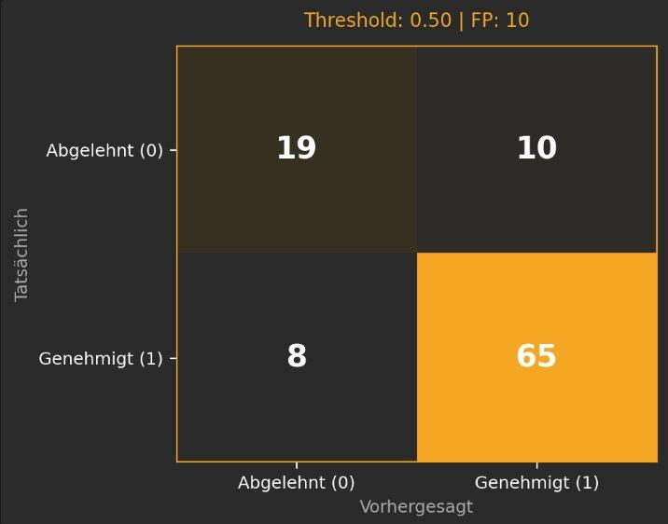
CHAMPION – LGBM FULL v1
METRIKEN (TEST-SET)
CONFUSION MATRIX (Threshold 0.50)
Precision
0.867
Bankperspektive – Primärmetrik
Recall
0.890
89% aller Genehmigbaren erkannt
F1-Score
0.878
Harmonisches Mittel
PR-AUC
0.915
Robust bei Klassenungleichgewicht
MCC
0.558
Ehrlichste Einzelmetrik
Bootstrap 95% KI: Precision [0.781 – 0.939] | PR-AUC [0.845 – 0.967]
MSIT Mock Interview 2026

Slide 7
OVERFITTING – ANALYSE & GEGENMASSNAHME
BEFUND
Train PR-AUC = 1.000 | Nested CV PR-AUC = 0.869 | Gap = 0.131
Ursache: LGBM 680 Bäume + max_depth=14 auf 406 Trainingssamples
GEGENMASSNAHME
Re-Tuning v2 mit Gap-Penalty: Objective = CV PR-AUC - 0.2 × (Train - CV)
Gap Precision: v1=0.171 → v2=0.137 | Gap reduziert
ENTSCHEIDUNG: v1 bleibt Champion
Nested CV PR-AUC v1 (0.869) > v2 (0.855) | Gap-Reduktion bei PR-AUC marginal | Fundamentale Grenze: Datenmenge
MSIT Mock Interview 2026

Slide 8
THEORETISCHE GRENZEN
DATENMENGE
508 Samples → statistische Instabilität | Bootstrap KI Breite: 0.11–0.35
BAYES ERROR RATE
Geschätzte max. PR-AUC: ~0.93–0.95 | Champion bei 85–90% des Möglichen
FEATURE QUALITÄT
credit_history dominiert (SHAP 0.969) | 14 weitere Features schwach
OVERFITTING
Train=1.0, Nested CV=0.869 | Gap durch Datenmenge nicht vollständig behebbar
LÖSUNG
10× mehr Daten → +3–5% PR-AUC | 5 stärkere Features → +5–10% PR-AUC
MSIT Mock Interview 2026

Slide 9
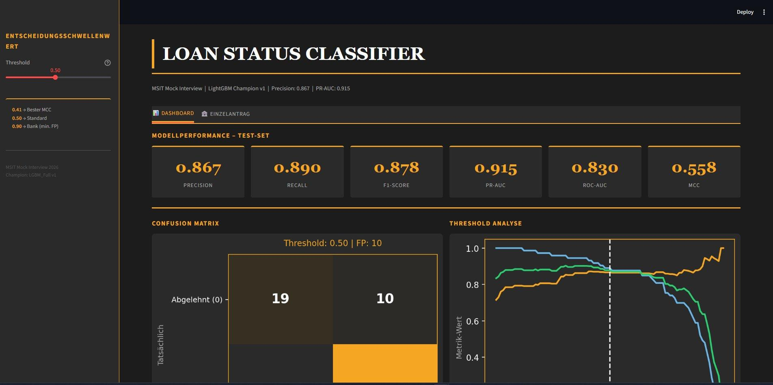
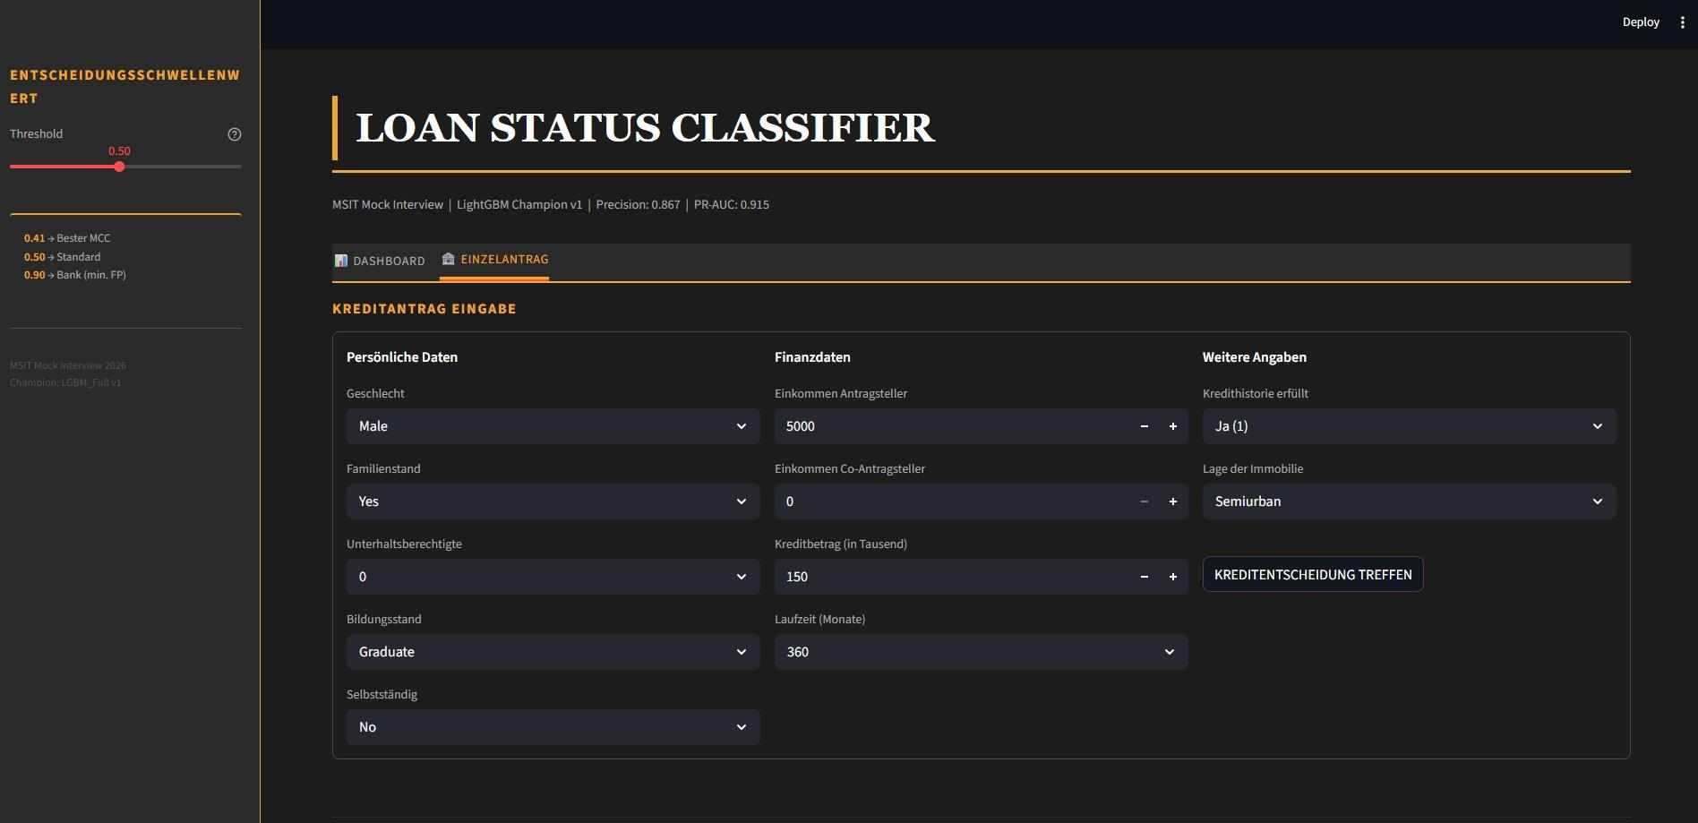
STREAMLIT APP – LOAN STATUS CLASSIFIER
DASHBOARD
EINZELANTRAG + SHAP
Interaktiver Threshold Slider (0.41 / 0.50 / 0.90)
SHAP Waterfall Erklärung pro Antrag
Store44 Design – Dunkel, Gold, Dunkelgrau
MSIT Mock Interview 2026

Slide 10
FAZIT
0.867
Champion: LightGBM Full v1 – Optuna 100 Trials
Precision 0.867 | PR-AUC 0.915 | MCC 0.558
Overfitting entdeckt, analysiert & dokumentiert
85–90% des theoretisch Möglichen erreicht
Limit: Datenmenge (508 Samples)
PRECISION
0.915
PR-AUC
0.869
NÄCHSTE SCHRITTE
Mehr Daten → +3–5% PR-AUC
Stärkere Features (Kontobewegungen, DTI)
NESTED CV
MSIT Mock Interview 2026 | Erik Gerst | LightGBM Champion v1

